Slide 1
數位影像處理報告
報 告 者：李尚霖

Slide 2
outline
灰階影像的像素強度
彩色影像的像素強度
關於像素強度的討論
內插法調整影像尺寸
強度轉換函數
影像的直方圖
直方圖等化法
空間濾波的案例

Slide 3
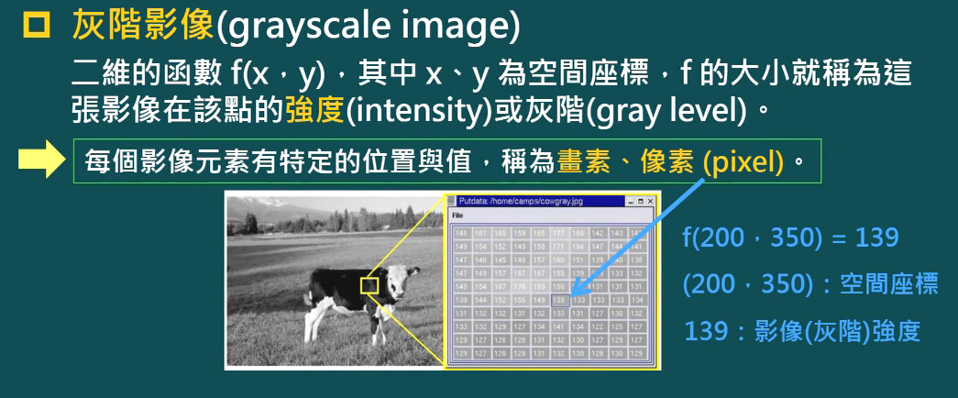
1.灰階影像的像素強度

Slide 4
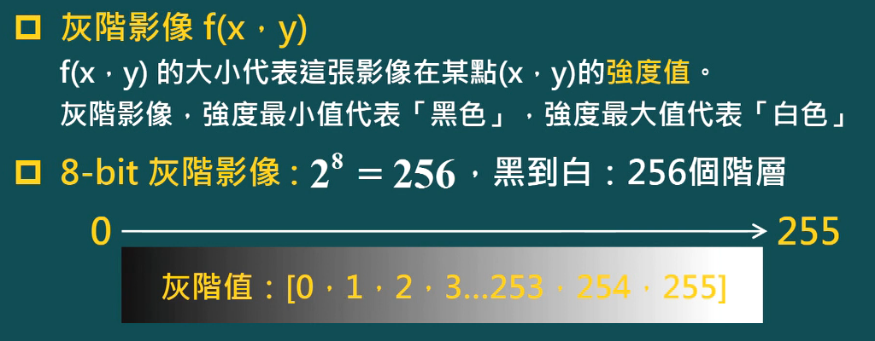
1.灰階影像的像素強度

Slide 5
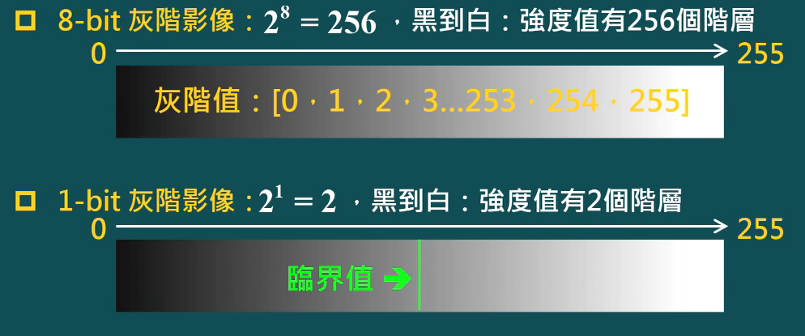
1.灰階影像的像素強度

Slide 6
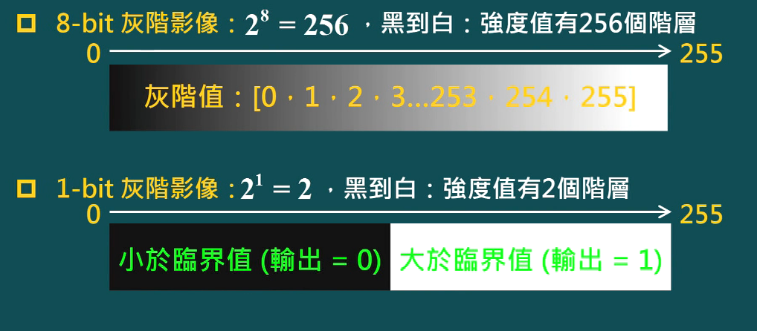
1.灰階影像的像素強度

Slide 7
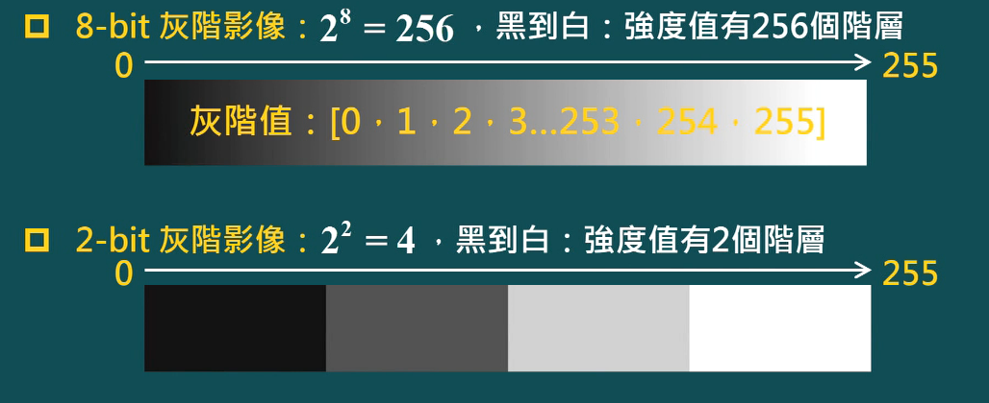
1.灰階影像的像素強度

Slide 8
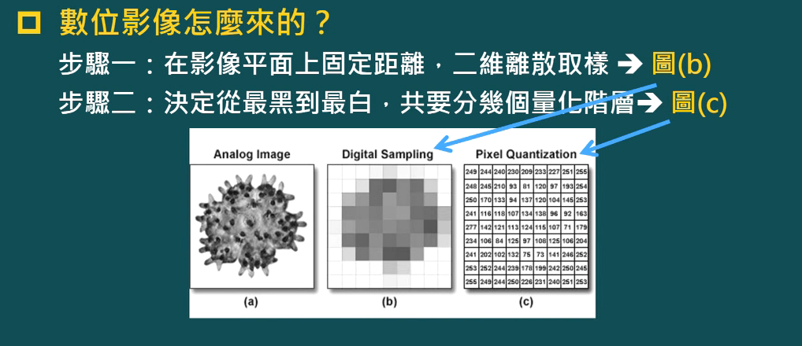
1.灰階影像的像素強度

Slide 9
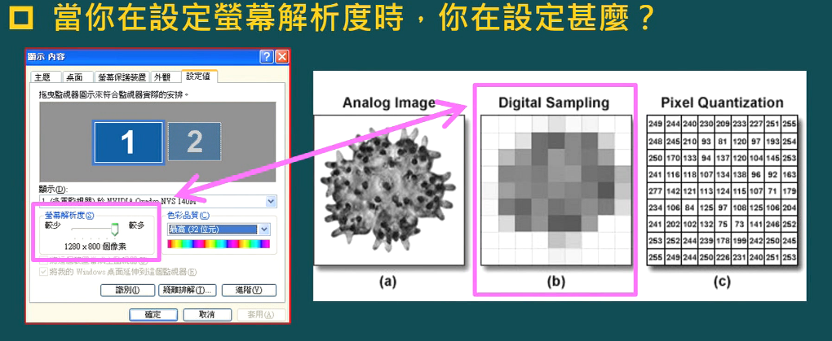
1.灰階影像的像素強度

Slide 10
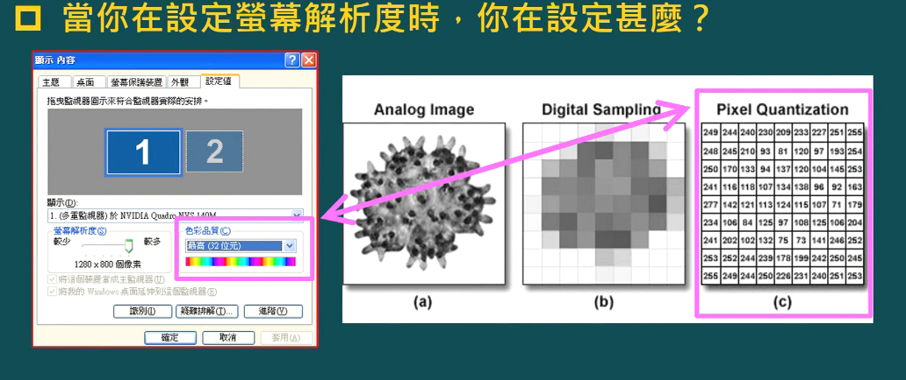
1.灰階影像的像素強度

Slide 11
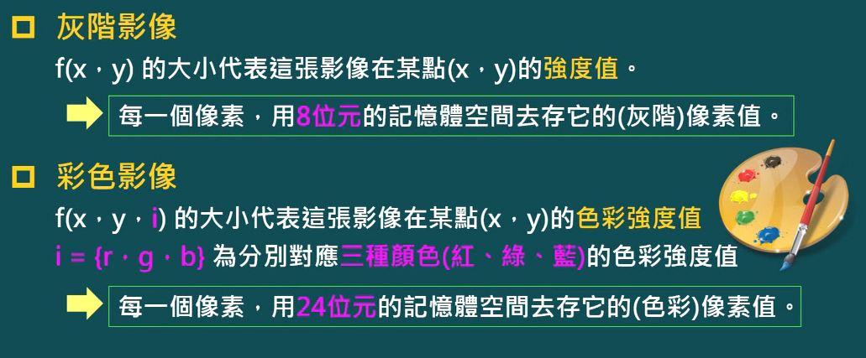
2.彩色影像的像素強度

Slide 12
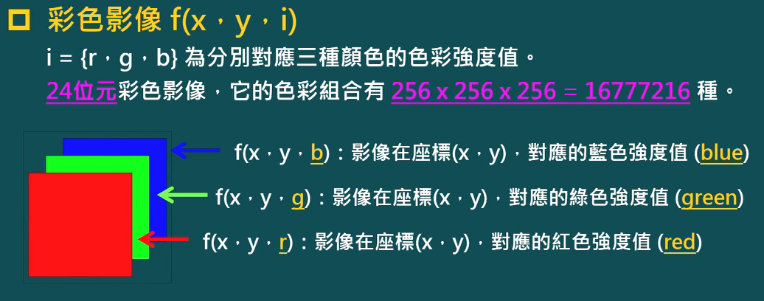
2.彩色影像的像素強度

Slide 13
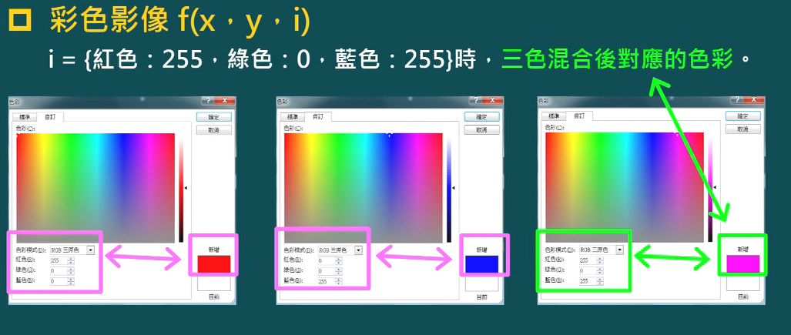
2.彩色影像的像素強度

Slide 14
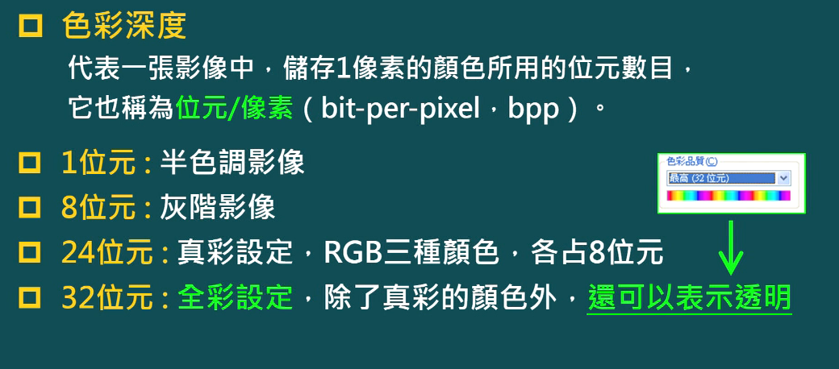
2.彩色影像的像素強度

Slide 15
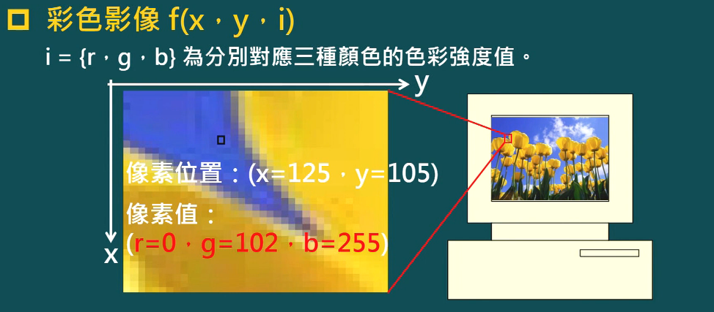
3.關於像素強度的討論

Slide 16
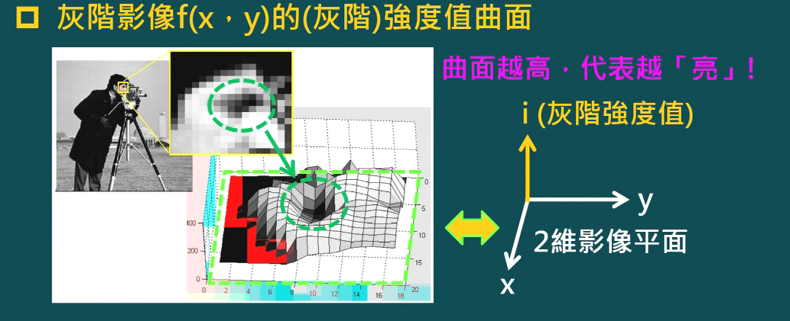
3.關於像素強度的討論

Slide 17
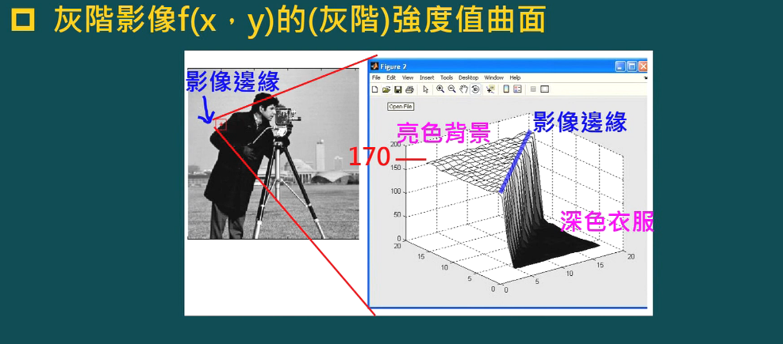
3.關於像素強度的討論

Slide 18
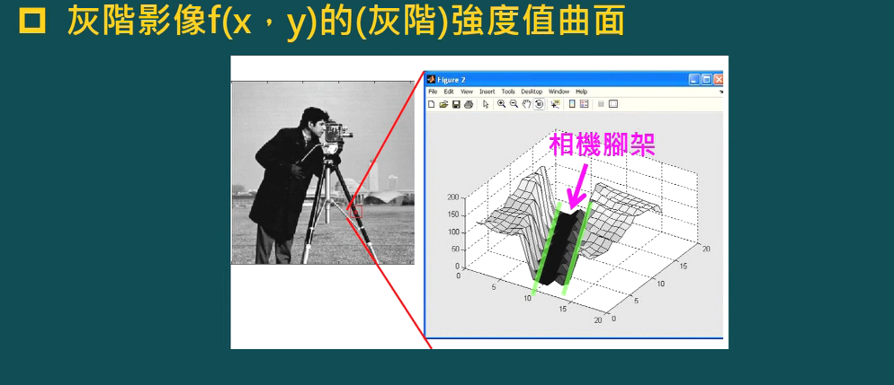
3.關於像素強度的討論

Slide 19
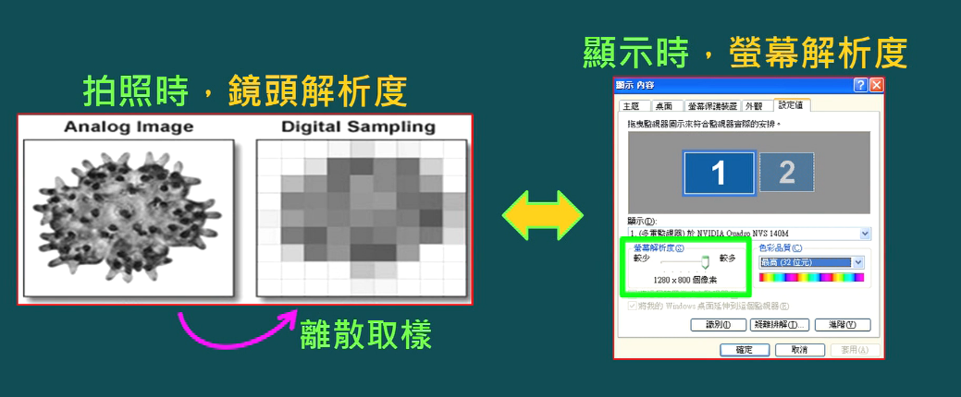
3.關於像素強度的討論

Slide 20
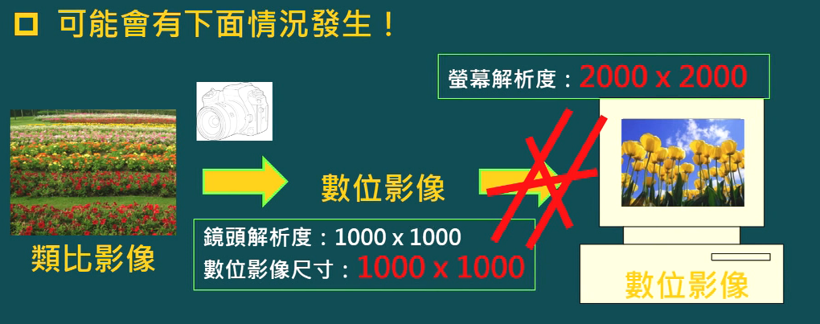
3.關於像素強度的討論

Slide 21
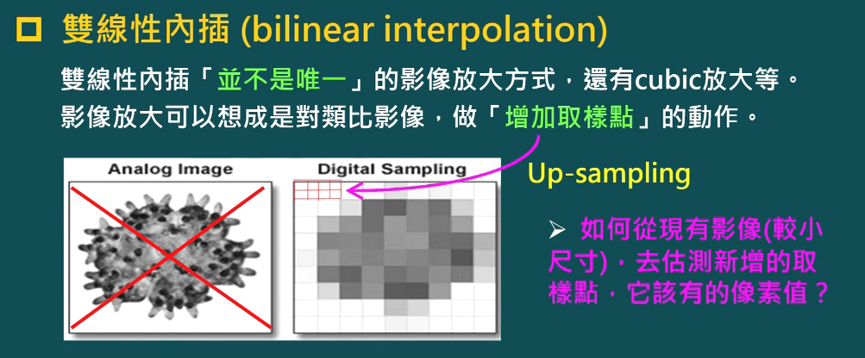
4.內插法調整影像尺寸

Slide 22
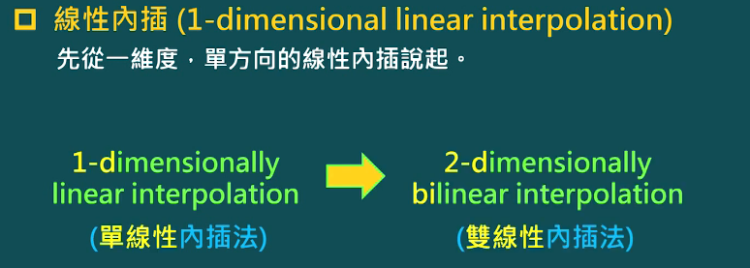
4.內插法調整影像尺寸

Slide 23
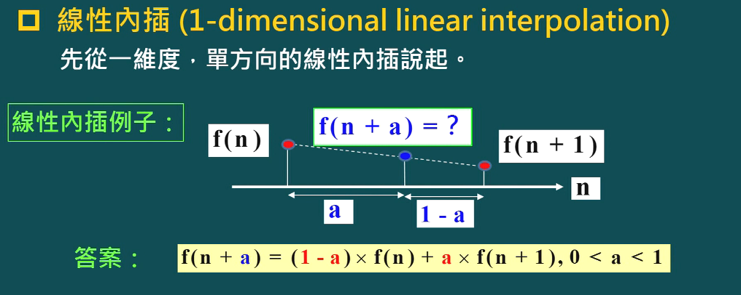
4.內插法調整影像尺寸

Slide 24
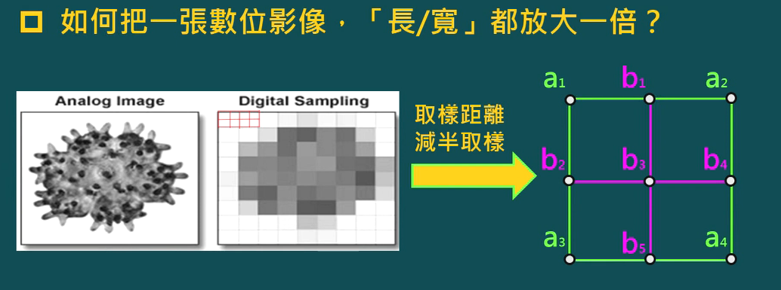
4.內插法調整影像尺寸

Slide 25
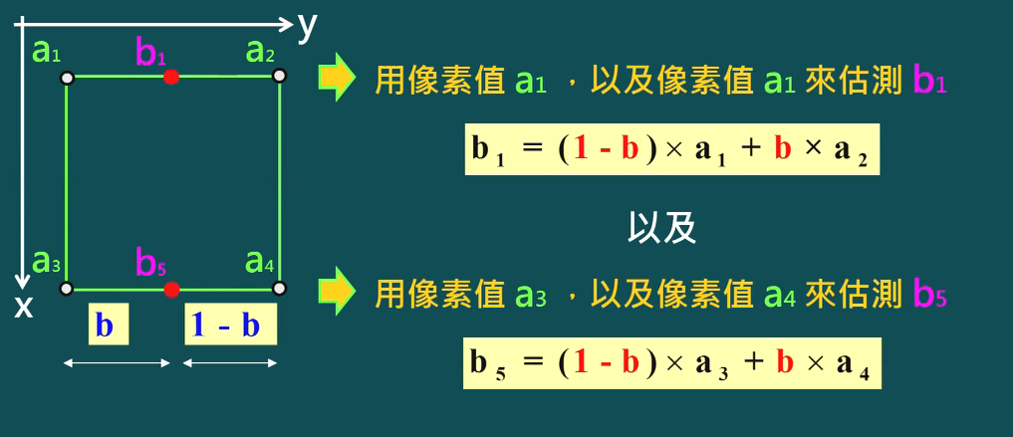
4.內插法調整影像尺寸

Slide 26
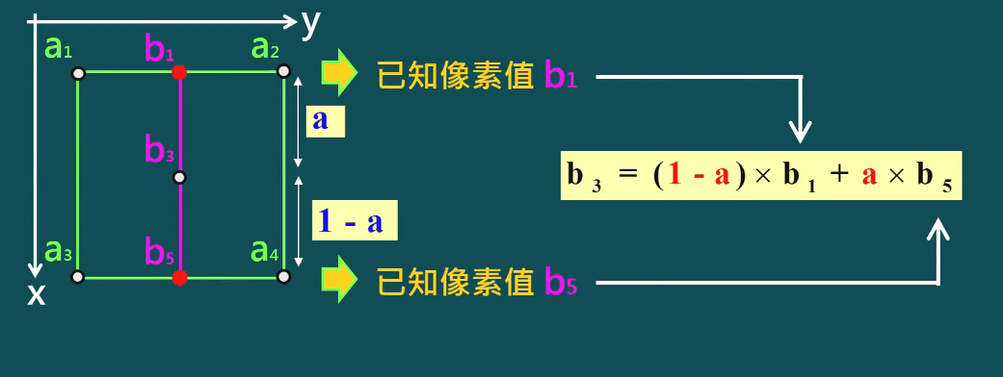
4.內插法調整影像尺寸

Slide 27
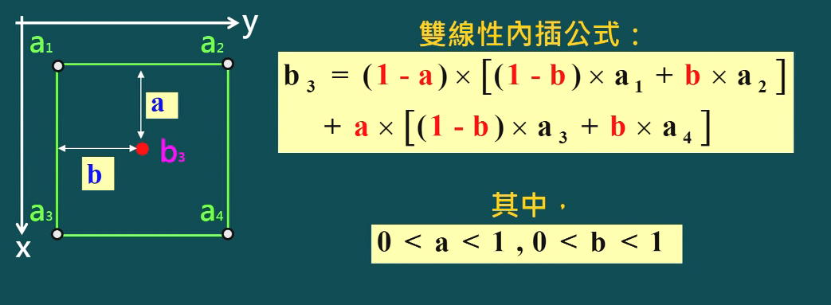
4.內插法調整影像尺寸

Slide 28
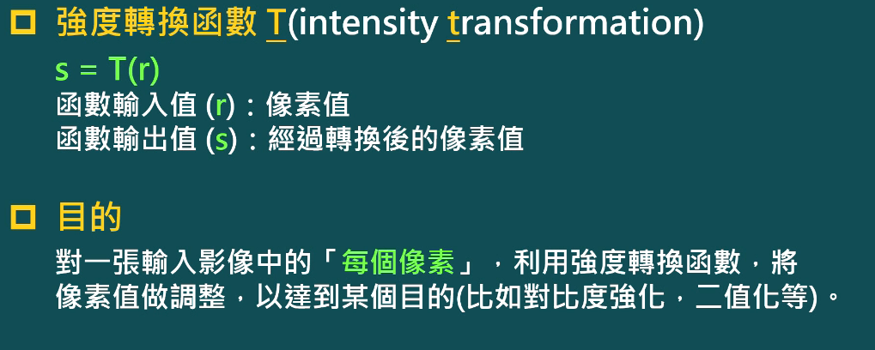
5.強度轉換函數

Slide 29
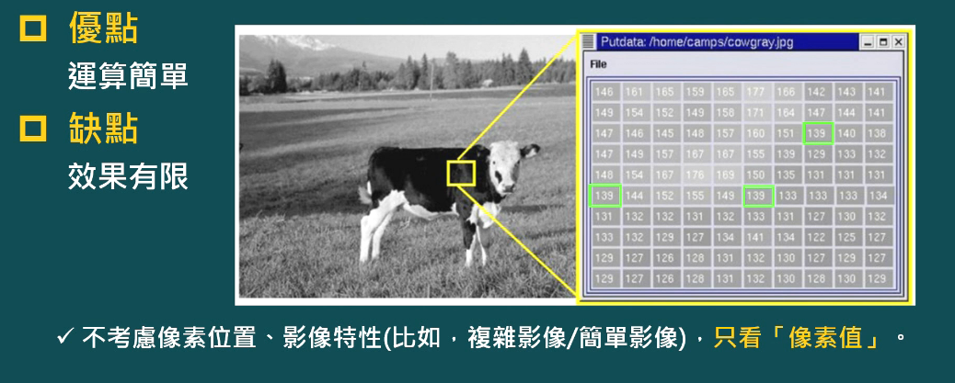
5.強度轉換函數

Slide 30
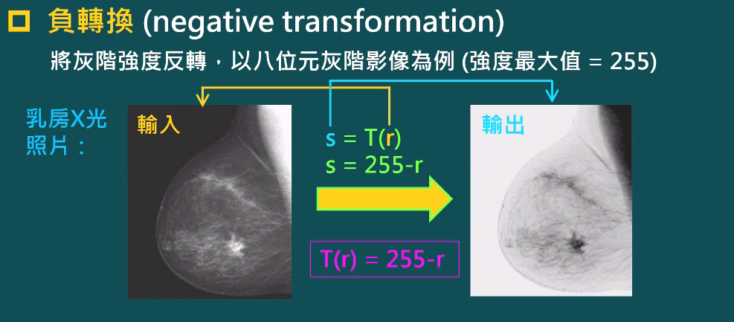
5.強度轉換函數

Slide 31
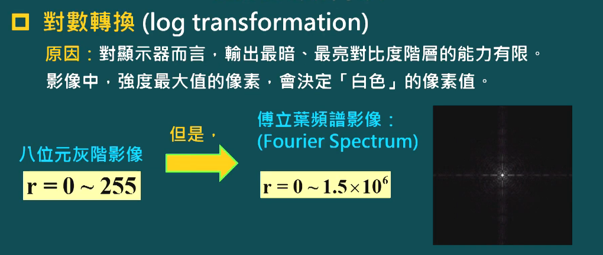
5.強度轉換函數

Slide 32
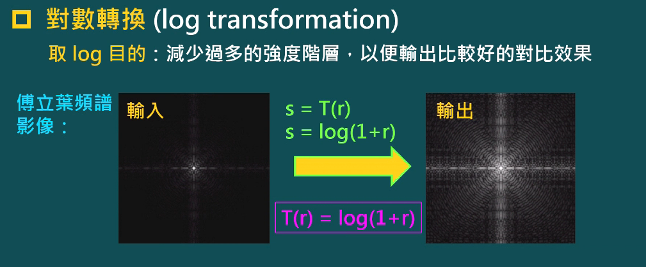
5.強度轉換函數

Slide 33
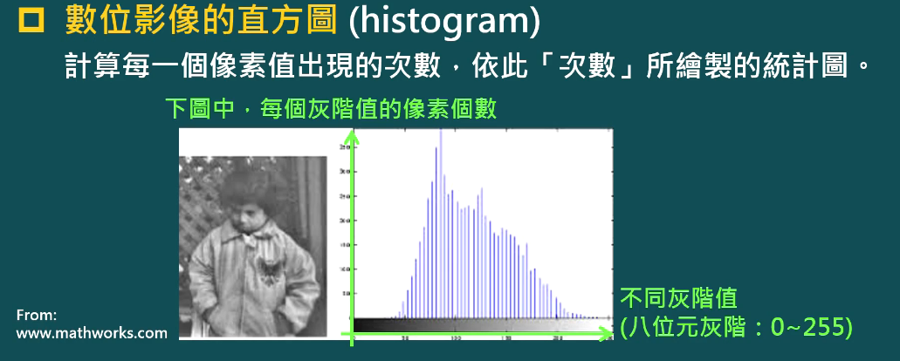
6.影像的直方圖

Slide 34
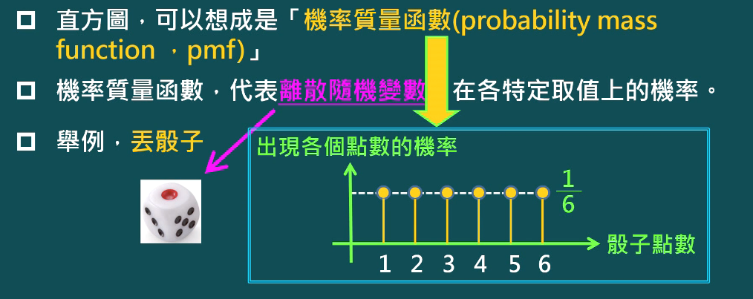
6.影像的直方圖

Slide 35
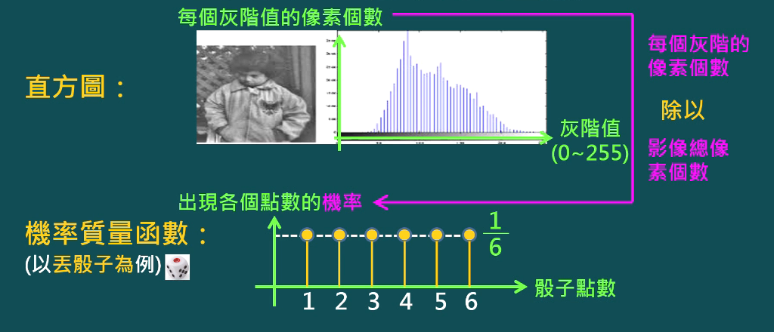
6.影像的直方圖

Slide 36
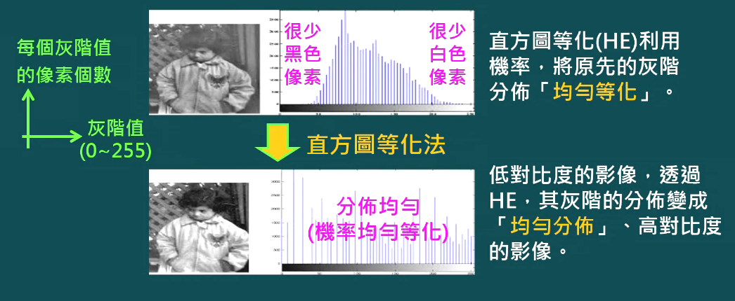
6.影像的直方圖

Slide 37
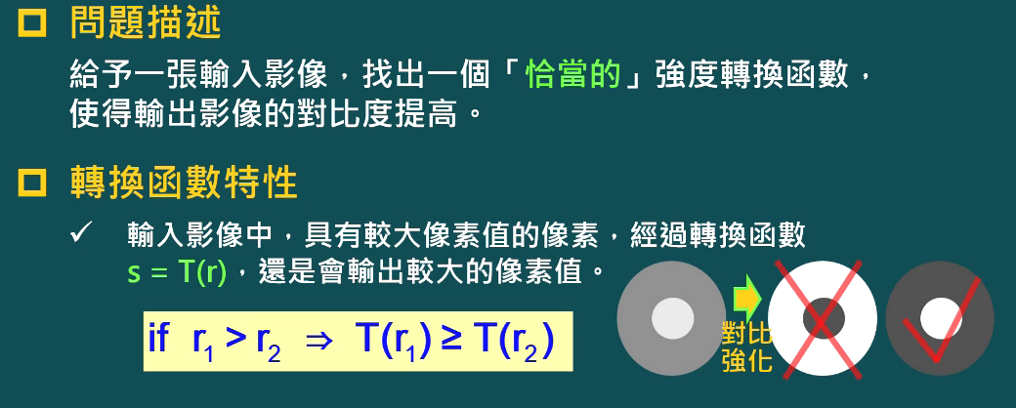
7.直方圖等化法

Slide 38
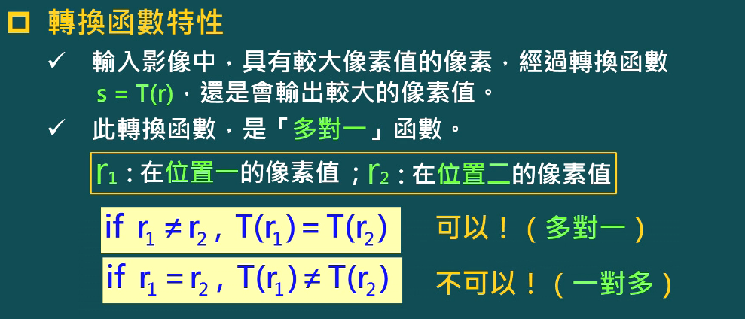
7.直方圖等化法

Slide 39
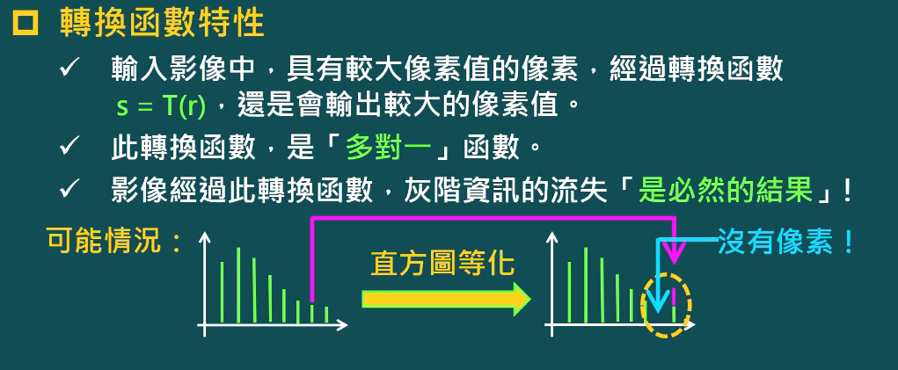
7.直方圖等化法

Slide 40
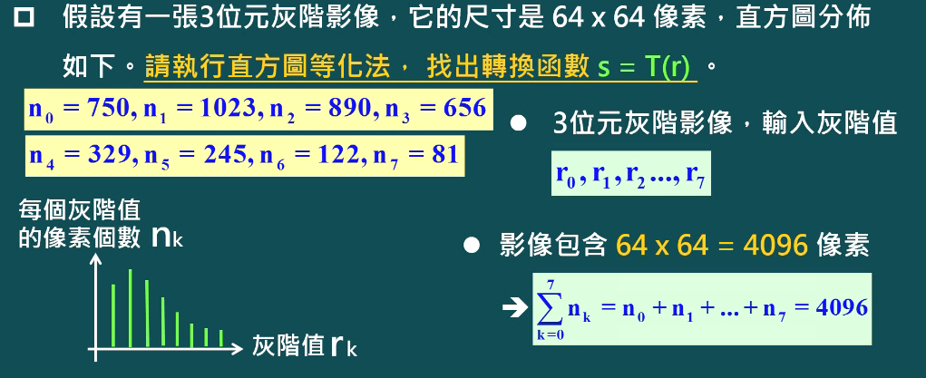
7.直方圖等化法

Slide 41
7.直方圖等化法

Slide 42
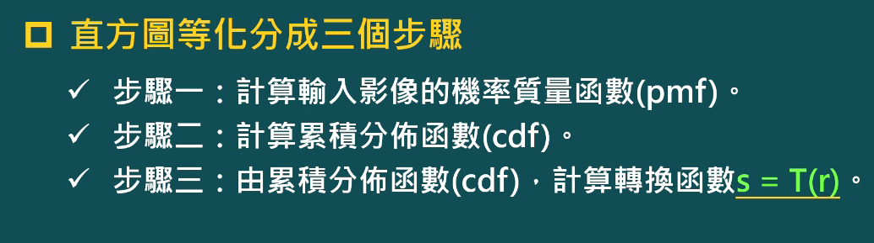
7.直方圖等化法

Slide 43
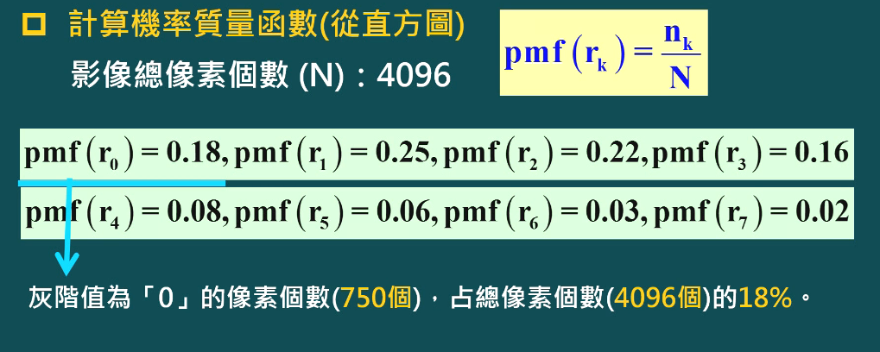
7.直方圖等化法

Slide 44
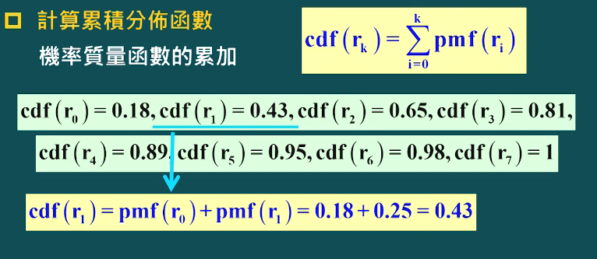
7.直方圖等化法

Slide 45
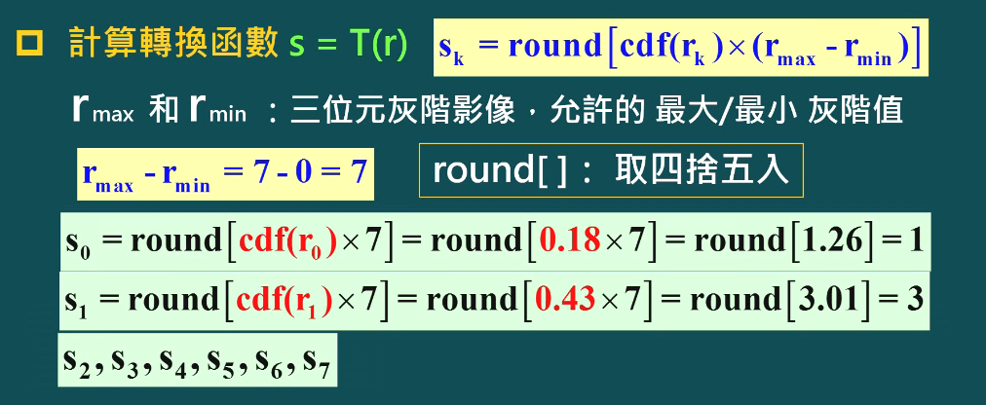
7.直方圖等化法

Slide 46
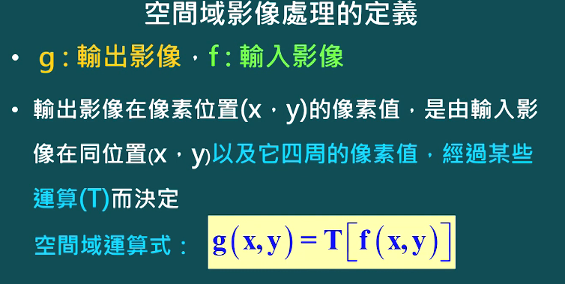
8.空間濾波的案例

Slide 47
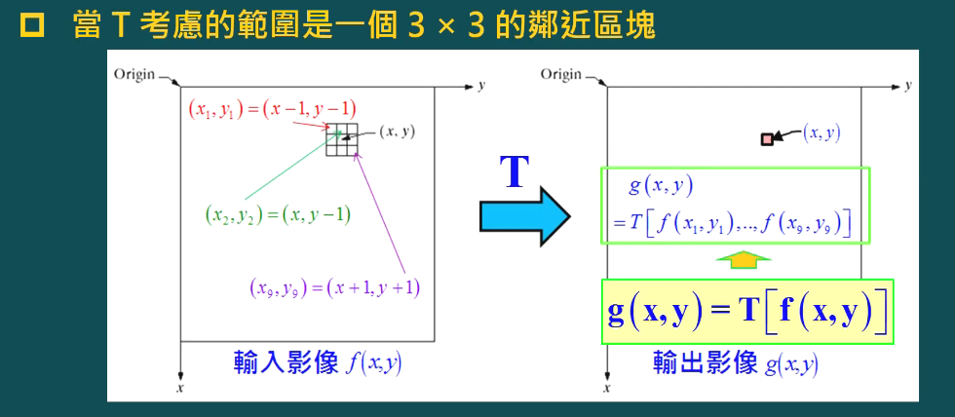
8.空間濾波的案例

Slide 48
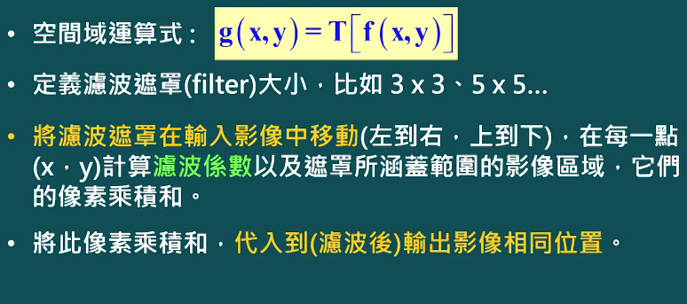
8.空間濾波的案例

Slide 49
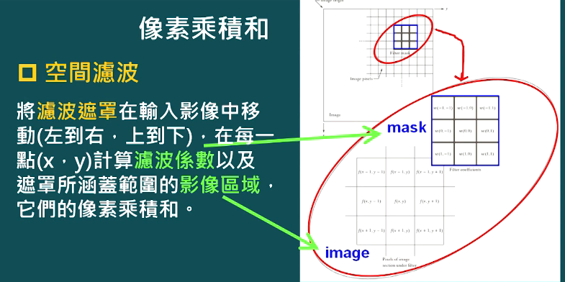
8.空間濾波的案例

Slide 50
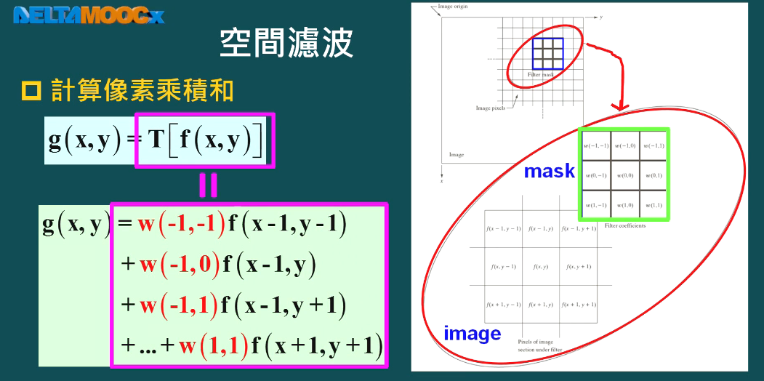
8.空間濾波的案例

Slide 51
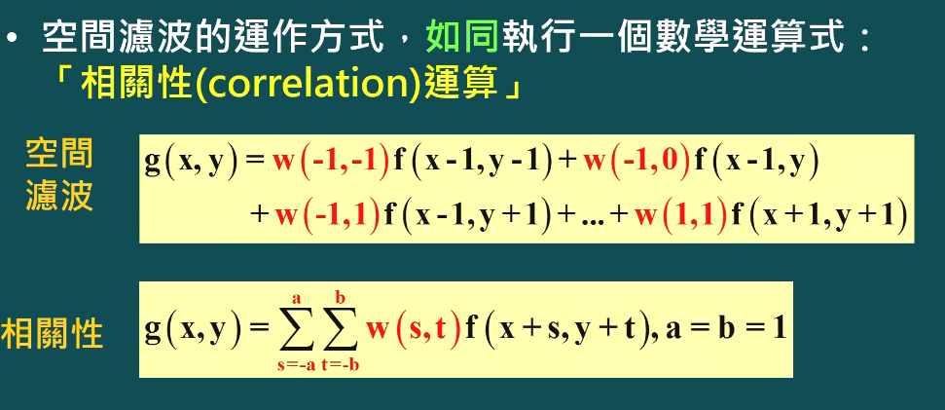
8.空間濾波的案例

Slide 52
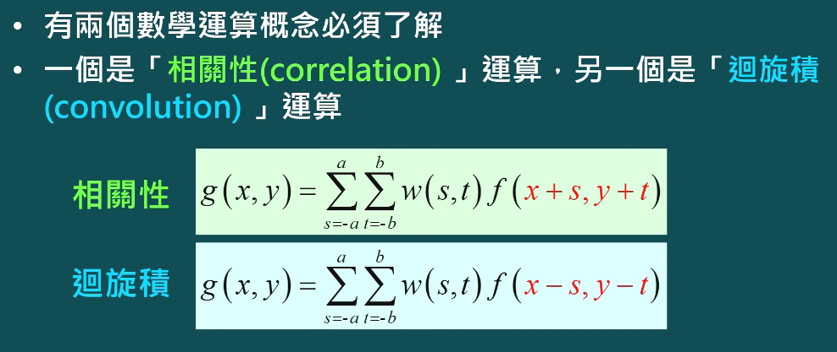
8.空間濾波的案例

Slide 53
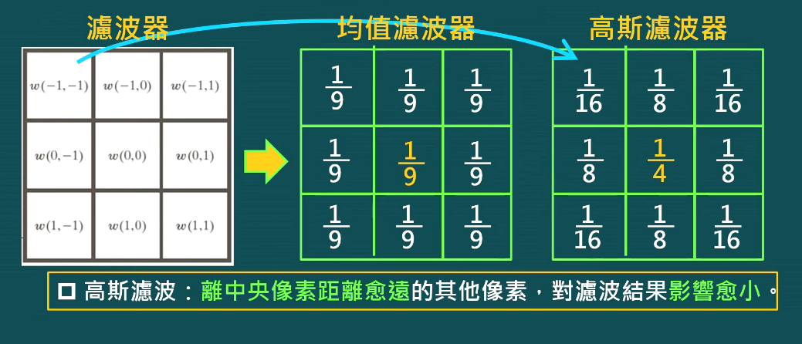
8.空間濾波的案例

Slide 54

8.空間濾波的案例

Slide 55

8.空間濾波的案例

Slide 56

8.空間濾波的案例

